Slide 1
Ориентация в пространстве

Slide 2
Попросите ребенка указать, где находятся собачка, ваза, дети. Например: "Собачка бежит впереди мальчика", "Собачка бежит за мальчиком (сзади)" и т.д. Если ребенок затрудняется, помогите ему наводящими вопросами. Занимаясь с ребенком, обязательно сядьте рядом так, чтобы ваша правая рука была с той же стороны, что и правая рука ребенка. Затем спросите, кто на рисунке стоит справа от мамы, а кто слева от нее. Дайте поручение встать впереди другого ребенка или предмета; позади него; встать справа, слева от другого ребенка или предмета; встать посередине комнаты. Попросите ребенка подойти ближе к окну, встать дальше от него и т.д. Рассмотри рисунки. Скажи, кто (или что) находится дальше, ближе, выше, ниже. Обратите внимание на то, как ребенок понимает инструкции, насколько точно их выполняет и как быстро переключается на выполнение других поручений.

Slide 3
Рассмотри рисунки. Скажи, кто (или что) находится спереди (впереди), сзади, посередине, справа и слева. ВПЕРЕДИ

Slide 4
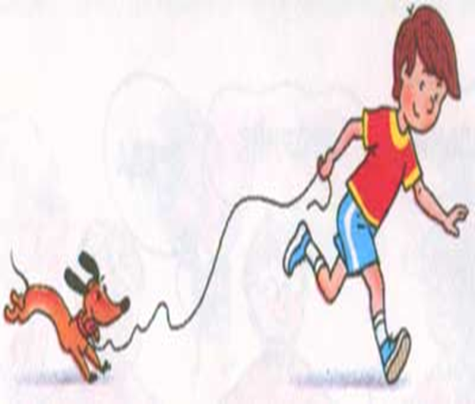
СЗАДИ

Slide 5
ПОСЕРЕДИНЕ

Slide 6
СПРАВА И СЛЕВА

Slide 7
ДАЛЬШЕ - БЛИЖЕ

Slide 8
ВЫШЕ - НИЖЕ

Slide 9
Понимание предлогов в, на.

Slide 10
ЦВЕТЫ СТОЯТ В ВАЗЕ

Slide 11
ВАЗА СТОИТ НА ПОЛКЕ

Slide 12
ПЛАТЬЕ ВИСИТ В ШКАФУ

Slide 13
КУРТКА ВИСИТ НА ВЕШАЛКЕ

Slide 14
РЫБКИ ПЛАВАЮТ В АКВАРИУМЕ

Slide 15
КНИГА ЛЕЖИТ НА СТОЛЕ

Slide 16
Понимание предлогов на - над

Slide 19
Понимание предлогов за - из-за, под - из-под

Slide 20
Дети часто затрудняются в употреблении предлогов над, из-за, из-под, со, между. (Предлог между употребляется в значении посередине.) Обратите внимание ребенка на согласование слов после употребления этих предлогов. В младшем возрасте дети иногда не употребляют даже предлоги в и на. Потренируйтесь на аналогичных примерах. После предлога со обязательно должно стоять слово со стечением согласных (со стола, со Светой, со Славой, со сковороды).

Slide 22
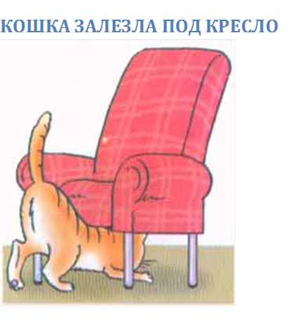

Slide 24
Понимание предлогов со, между

Slide 26
Образование уменьшительно-ласкательных форм существительных

Slide 27
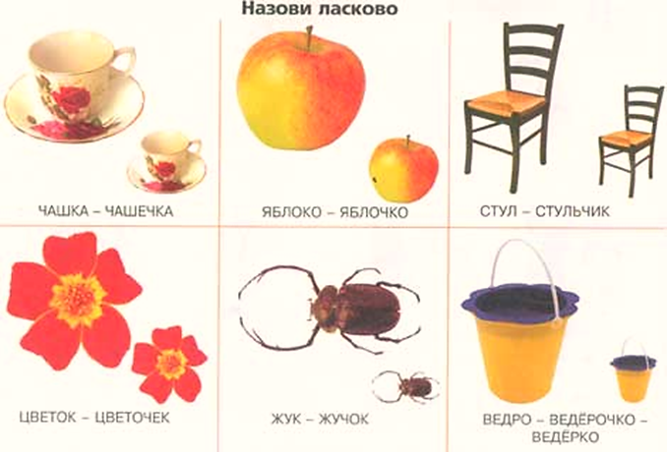
Указывайте сначала на меньший предмет. Попросите ребенка назвать ласково всех членов семьи, а также знакомых и друзей по именам, употребляя уменьшительно-ласкательную форму (Маша - Машенька, брат - братик, сестра - сестренка и т.д.).

Slide 28
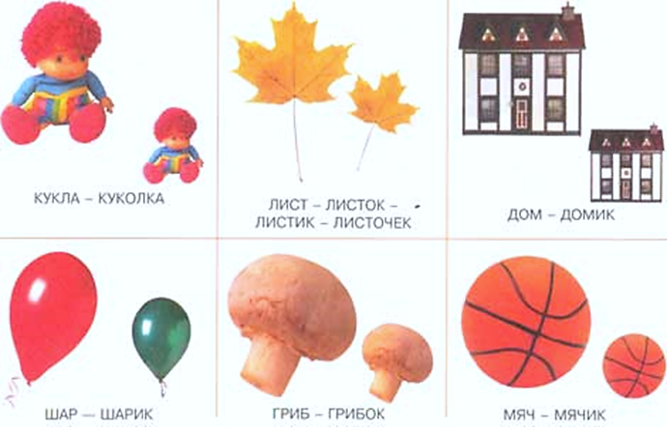

Slide 29
Кто это? Что это? Живое - неживое

Slide 30
Объясните ребенку, что вопрос "Кто это?" ставится в том случае, когда предмет, оо котором идет речь, может самостоятельно передвигаться. Спросите ребенка, какой вопрос нужно задавать к словам самолет, автобус - ведь эти предметы передвигаются, но только в том случае, когда ими управляет человек. Или, например, дерево живое, а мы спрашиваем о нем: "Что это?". Помогите ребенку наводящими вопросами.

Slide 31
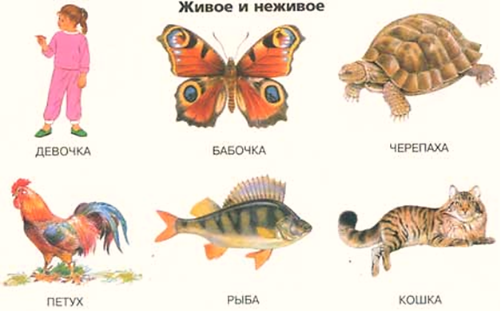

Slide 32
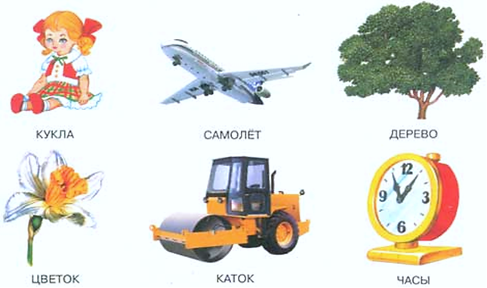

Slide 33
Если у вас есть "Лото на четырех языках" или подобное ему, предложите ребенку выложить слева картинки с изображениями предметов, отвечающих на вопрос "Кто это?", а справа - картинки с изображениями предметов, отвечающих на вопрос "Что это?". Получится два столбика рисунков (первую картинку в каждом столбике вы можете положить сами). Повторите эту игру. В зависимости от того, как ребенок понял материал, он сможет без вашей помощи выкладывать рисунки и сам находить свои ошибки. Если он хорошо усвоил материал, предлагайте ему названия предметов, а он сам скажет, как можно спросить о них "Кто?" или "Что?". В эту игру можно играть двум детям под руководством взрослых. Дети проверяют друг друга.

Slide 34
Определение рода существительных.

Slide 35
Спросите ребенка: "Как еще можно сказать про мальчика (он, она или оно?)" В зависимости от ответа предложит заменить слово мальчик на слово он. Дети часто затрудняются в замене существительных местоимениями, указывающими на род предмета. Помогите ребенку словами мой, моя, мое, мои. "Чей мальчик?". (Он - мой, она - моя, оно - мое, они - мои.) Поупражняйтесь в замене существительных местоимениям. Если ребенок будет легко заменять любое названное существительное нужным местоимением, значит, он усвоил материал.

Slide 36
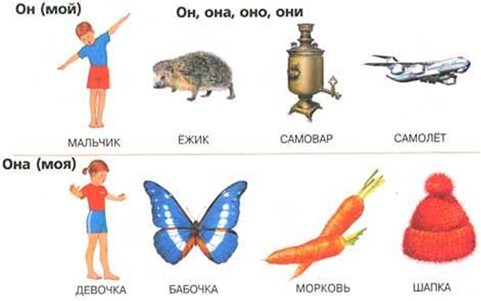

Slide 37
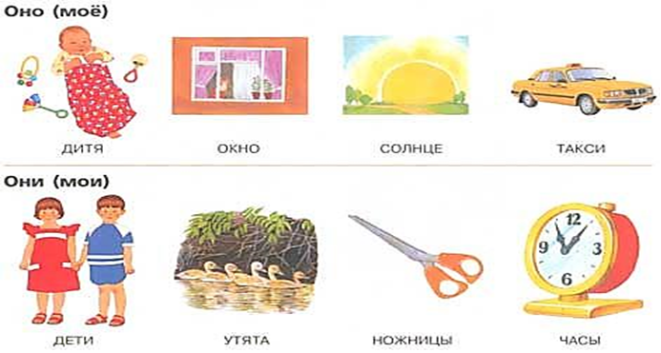
Поиграйте с ребенком: ориентируясь на хорошо знакомые ему предметы, попросите придумать слово, про которое можно сказать: он (мой) - мяч, она (моя) - ложка, оно (мое) - яблоко, они

